Slide 1
Créez l’affiche de votre escape game

Slide 2
Activité 1 : Analyse d’une affiche par groupe de 4.
Rédigez individuellement en 10 minutes un texte pour commenter la composition de l’affiche en incluant les critères suivants :
Cadrage et effets de cadrage :
Composition des éléments de l’image dans le cadre de l’affiche :
Lumière :
Couleurs :
Personnages et mise en scène :
Suggestion de l’univers : décor, costumes etc…
Suggestion du mystère :
2) Comparez vos réponses avec les les 3 autres membres du groupe :
Un rapporteur vient présenter l’analyse commune du groupe à l’ensemble de la classe.
Conclusion : L’image donne –t-elle envie de participer à l’escape game ?

Slide 3
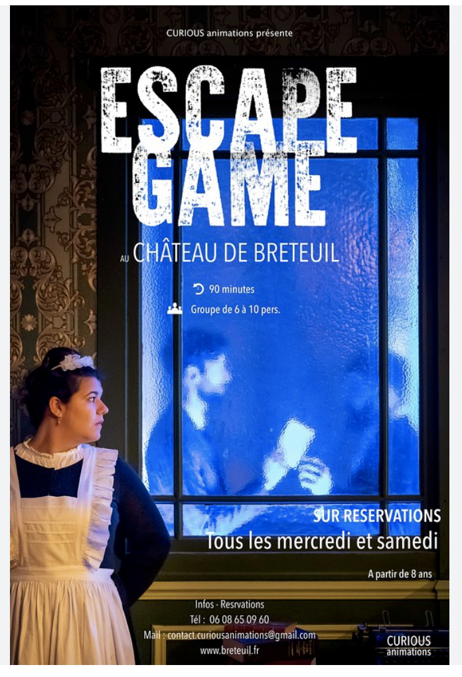

Slide 4


Slide 5


Slide 6


Slide 7


Slide 8


Slide 9


Slide 10


Slide 11
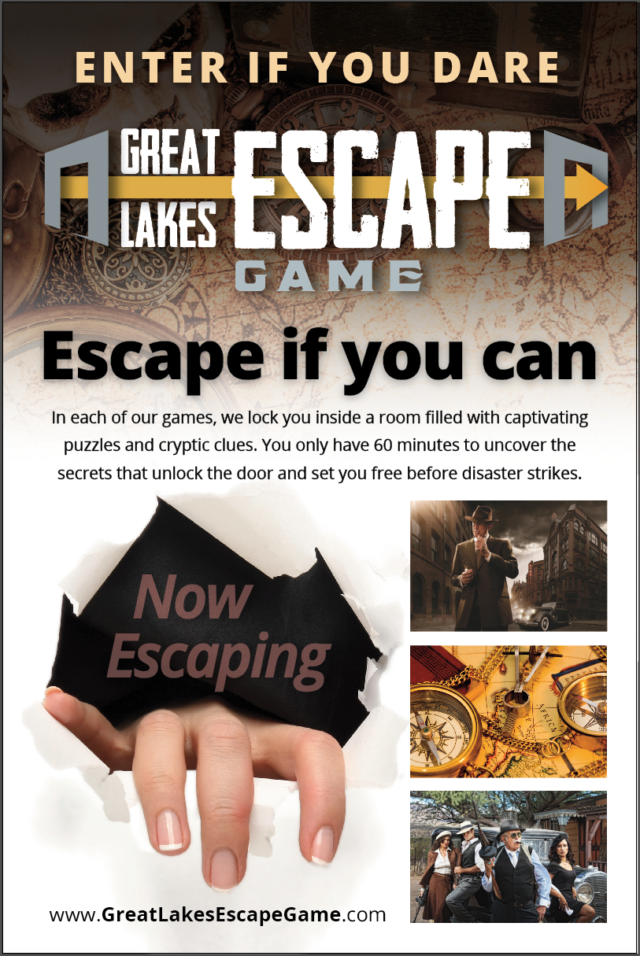

Slide 12
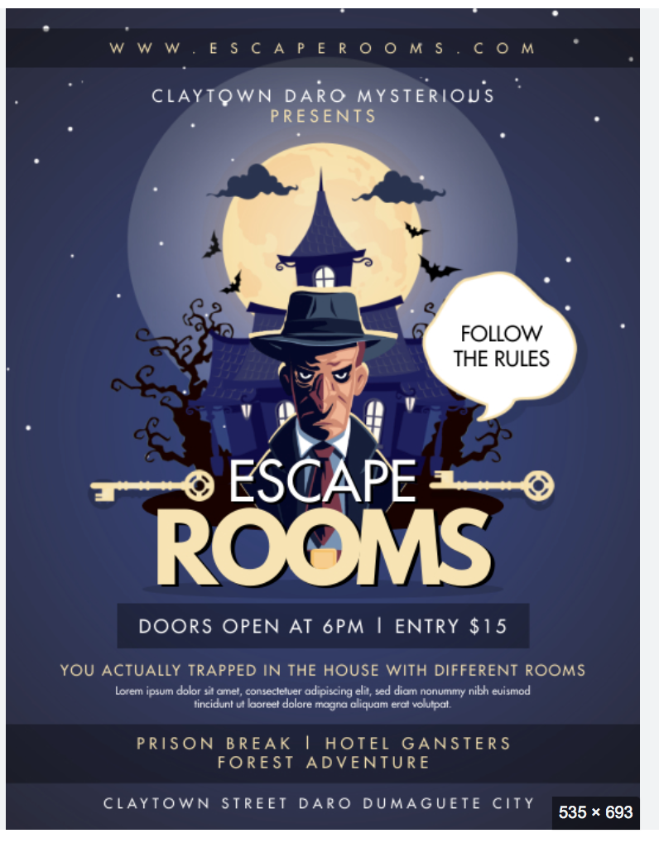

Slide 13


